Slide 1
স্বা
গ
ত
ম

Slide 2
wkÿK cwiwPwZ
‡gv: gwR`yj Bmjvg
সহকারী শিক্ষক
bv‡Pvj Dc‡Rjv ¯‹zj
01737272308

Slide 3
পাঠ পরিচিতি
শ্রেণিঃ ৭ম
বিষয়ঃ বিজ্ঞান
অধ্যায়ঃ ৪র্থ
সময়ঃ ৫০ মিনিট
তারিখঃ ০৮-০২-২০১৮

Slide 4
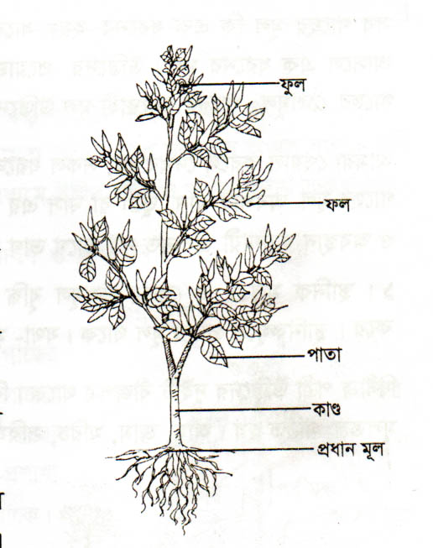
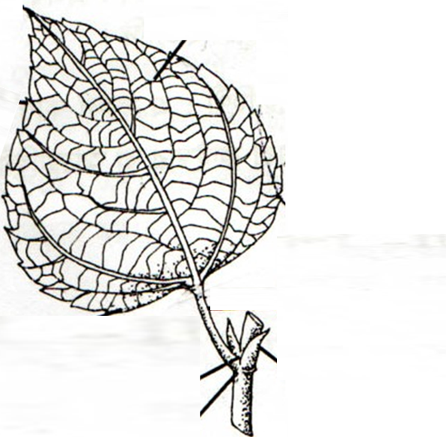
চিত্রঃ একটি পাতা
চিত্রঃ একটি গাছ

Slide 5
একটি পাতার বিভিন্ন অংশ

Slide 6
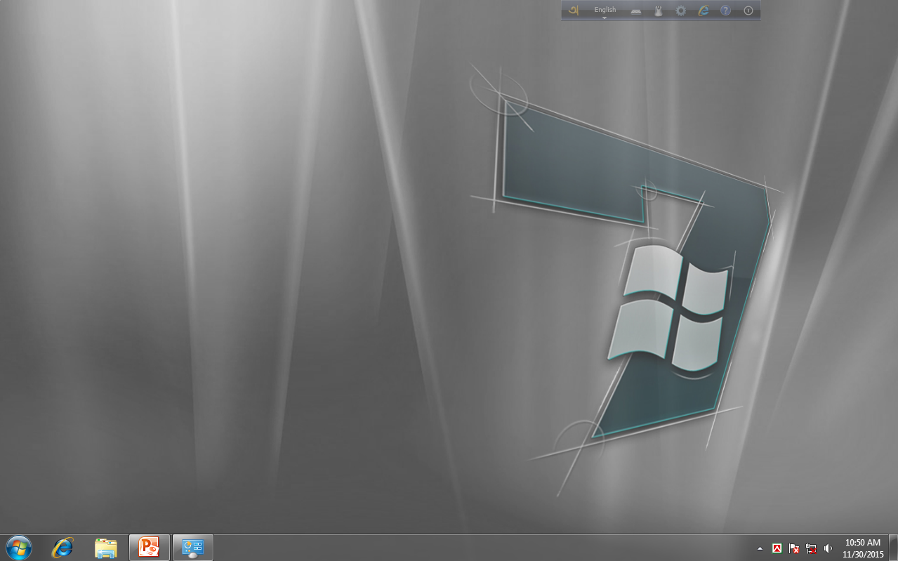
১। পাতার বিভিন্ন অংশ সম্পর্কে বলতে পারবে ।
২। পাতার বৈশিষ্ট বলতে পারবে ।
৩। পাতার কাজ বলতে পারবে ।
26kesloy@gmail.com

Slide 7
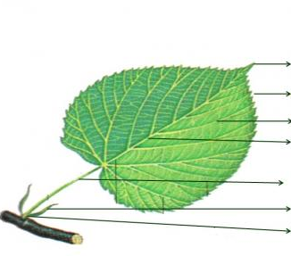
পাতার বিভিন্ন অংশ
পত্র মূল
বৃন্ত বা বোঁটা
পত্র ফলক
শিরা
পত্র কিনারা
পত্র শীর্ষ
পত্র ফলক
পত্র শীর্ষ
পত্র কিনারা
মধ্যসিরা
শিরা
মধ্যসিরা
বৃন্ত বা বোঁটা
পত্র মূল
পত্রমূল

Slide 8
কান্ড বা তার শাখা-প্রশাখার পর্ব থেকে পাশের দিকে উৎপান্ন চ্যাপ্টা অঙ্গটিকে পাতা বলে।
পাতার বর্ন সবুজ ।

Slide 9
কার্বন ডাই-অক্সাইড
অক্সিজেন

Slide 10
আলো
ক্লোরোফিল
কার্বন ডাই-অক্সাইড+পানি ------------ গ্লুকোজ+অক্সিজেন+পানি

Slide 11
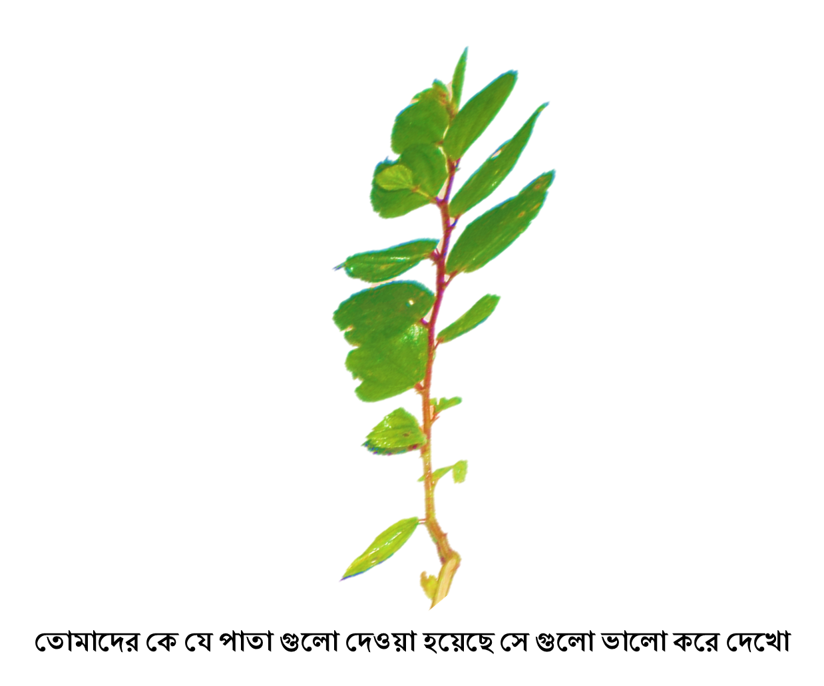
দলীয় কাজ

Slide 12
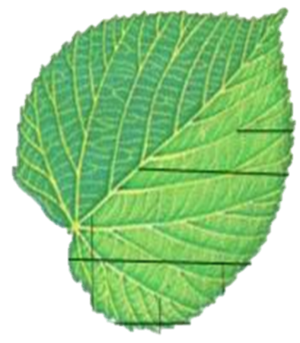
X
Y
১। চিত্রে X চিহ্নিত অংশটির নাম কি ?
ক। শিরা খ। পত্র কিনারা
গ। পত্র শীর্ষ ঘ। মধ্যসিরা
2। চিত্রে Y চিহ্নিত অংশটির নাম কি ?
ক। শিরা খ। পত্র কিনারা
গ। পত্র শীর্ষ ঘ। মধ্যসিরা
উত্তরঃ গ. পত্র শীর্ষ
উত্তরঃ ঘ. মধ্যসিরা

Slide 13
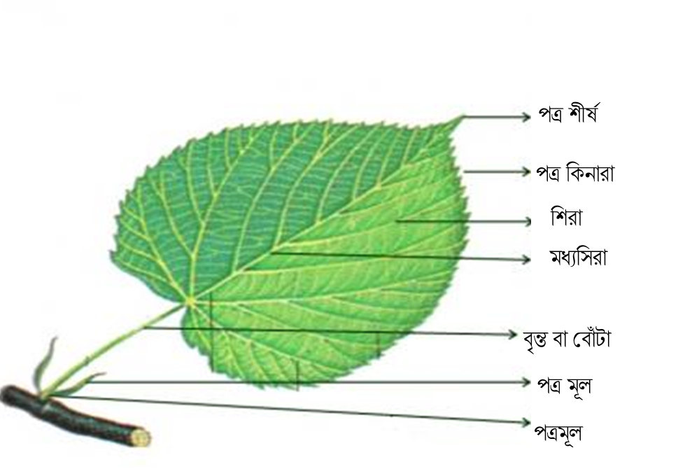
৩।
i. শিরা
ii. পত্র কিনারা
iii. পত্র শীর্ষ
পত্র ফলক-
ক. i খ. i,ii
গ. i ও iii ঘ. I,iiও iii
উত্তরঃ ঘ

Slide 14
বাড়ীর কাজ
তোমার চারপাশে এমন কিছু উদ্ভিদ রয়েছে যাদের পাতা থাকে না অথচ পাতার ন্যায় অঙ্গ থাকে, এরুপ দুটি উদ্ভিদের চিত্র সহ নাম লিখে আনবে ।

Slide 15
ধ
ন্য
বা
দ

